Slide 1



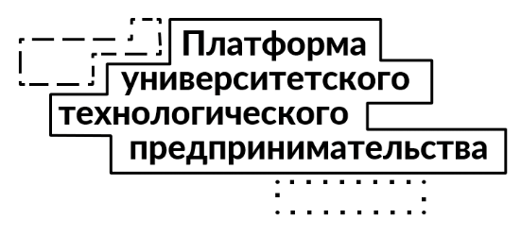


АКСЕЛЕРАТОР 2.10
Разработка рукавного фильтра с импульсной продувкой повышенной энергоэффективности

Slide 2




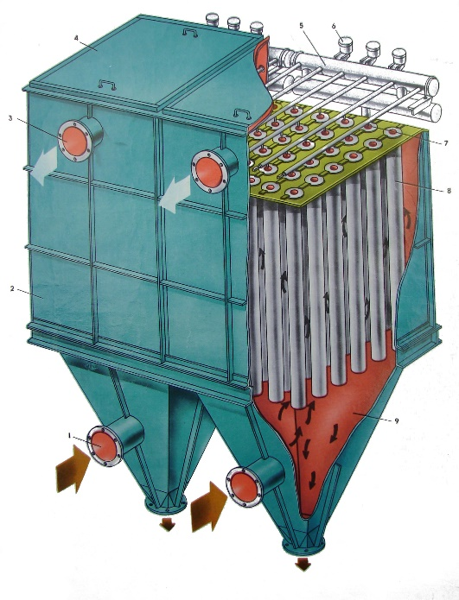
АКСЕЛЕРАТОР 2.10
Введение в предметную область
Рукавные фильтры — широко распространенные и эффективные аппараты пылеулавливания.
Их применяют для отделения пыли от газов и воздуха (в том числе аспирационного) в различных отраслях промышленности: в черной и цветной металлургии, химической и нефтяной промышленности, промышленности строительных материалов, в текстильной, пищевой промышленности и т, д.
Основные достоинства рукавных фильтров:
-простота конструкции, монтажа и обслуживания
-легкая очистка с помощью вибрации или продувки
-сухой принцип фильтрации, без источников увлажнения
-стабильность работы при разном давлении
-пригодность для улавливания любой пыли
-быстрое изготовление
-невысокая стоимость

Slide 3
АКСЕЛЕРАТОР 2.10
Актуальность
Фильтрация воздуха – необходимая операция 80% технологических процессов. Она широко применяется в многих отраслях промышленности. Для эффективной очистки воздуха разработано множество методов, один их которых предусматривает использование рукавных фильтров.
Существуют различные виды фильтров:
Центробежные, инерционные, электрические, аппараты мокрой очистки, аппараты с использованием звука.
В связи с тем , что аппараты мокрой очистки и электрические фильтры имеют высокую стоимость обслуживания, многие предприятия обращают свое внимание на рукавные фильтры.

Slide 4
АКСЕЛЕРАТОР 2.10
Проблема
N=$\frac{Q∗P}{ɳ}$
Где Q- расход; P-сопротивление; $ɳ$-КПД; N-мощность
Предприятия , которые используют фильтры сталкиваются с проблемой высоких энергетических затрат, которые обуславливаются его высоким сопротивлением.
Чтобы решить данную проблему предприятия:
а) Ставят дополнительное оборудование (влечет за собой: капитальные вложения ; использование большего пространства; больше работ по обслуживанию)
б) Включают «через раз» оборудование ( влечет за собой: загрязнение окружающей среды; проблемы с экологией; страдают технологические процессы )
в) Ставят оборудование меньшей эффективности ( Страдают технологические процессы)

Slide 5
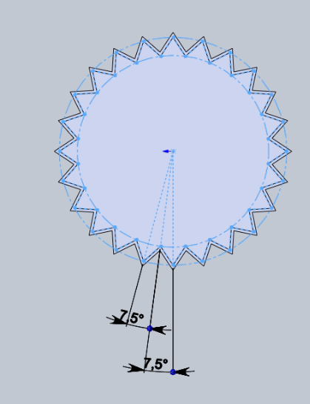
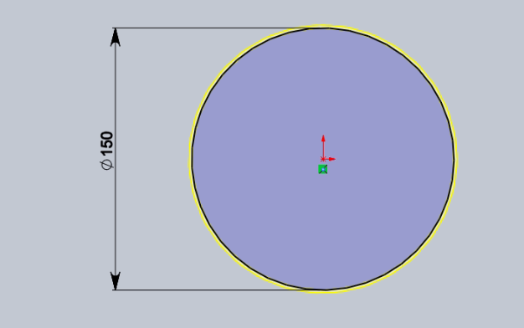
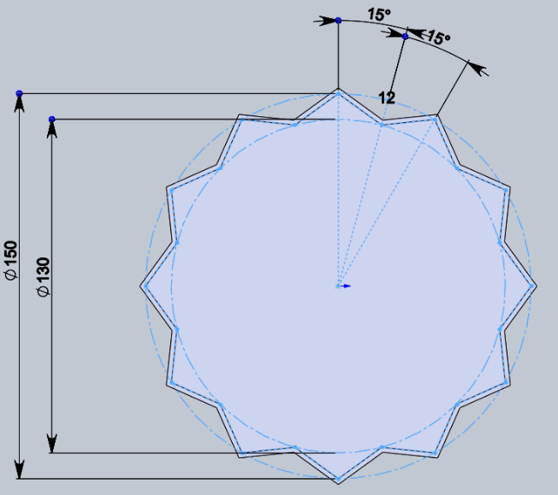
АКСЕЛЕРАТОР 2.10
Решение
Мы предлагаем решить данную проблему:
1) Путем снижения сопротивления фильтра;
2) Увеличением площади фильтрации, за счет изменения формы рукава.
Ценностное предложение заключается в том, что не меняя самого фильтра, мы устанавливаем рукава с большей площадью фильтрации.
Вариант 2
Стандартный рукав
Вариант 1

Slide 6
АКСЕЛЕРАТО 2.10
Анализ рынка
•Где продаем:
-Через прямые продажи: непосредственно потребителям через свои собственные продажные отделы. Этот канал сбыта является наиболее прямым и позволяет компании контролировать весь процесс производства и продажи.
-Интернет-торговля: с помощью интернет-технологий, предлагаем свои продукты через электронные коммерческие площадки для продажи онлайн.
-Через Партнеров и посредников: осуществляем работу через компании-посредники, которые занимаются поиском и закупкой рукавных фильтров по запросу потребителей. Они могут работать с несколькими производителями и предлагать своим клиентам наиболее подходящие варианты.
• География продаж:
РФ, а также страны СНГ
• Оценка рынка:
Согласно отчету MarketsandMarkets, в 2020 году объем рынка рукавных фильтров превысил $9,5 млрд и ожидается, что к 2025 году рынок вырастет до $12,9 млрд.

Slide 7
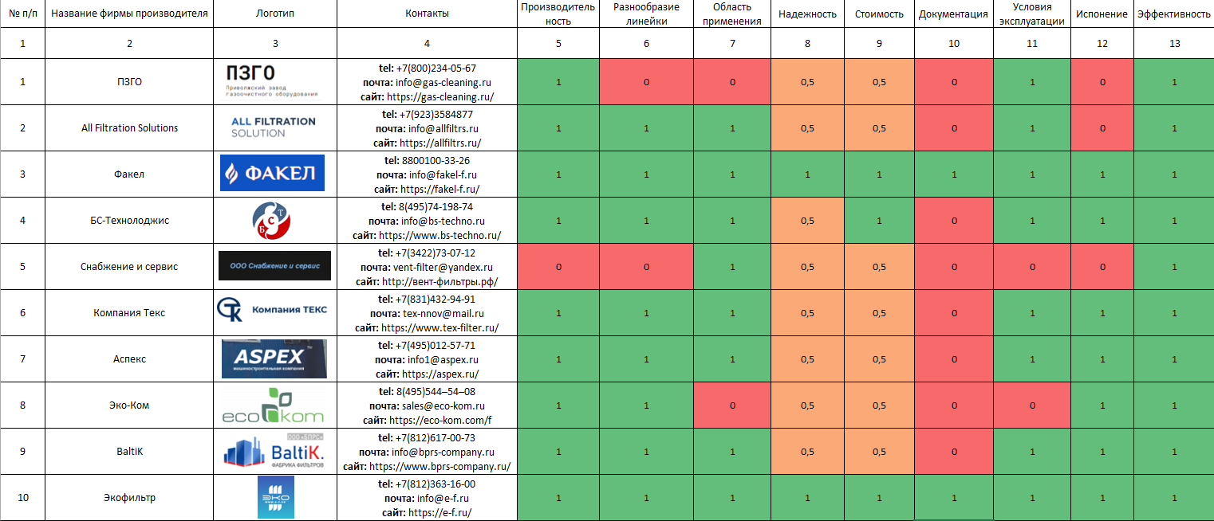
АКСЕЛЕРАТОР 2.10
Конкуренты
1- Удовлетворяет потребности покупателей;
0,5- Частично удовлетворяет потребности покупателей;
0- Не удовлетворяет потребности покупателей.

Slide 8
АКСЕЛЕРАТОР 2.10
Целевая аудитория
• Для кого конечный продукт:
-Потребительский сегмент достаточно разнообразен: Различные отросли промышленности и производства (строительная, пищевая, химическая, металлургическая промышленность, а также горно-добывающие компании), проектные организации. Основные потребители - крупные компании, такие как: Северсталь, Новолипецкий металлургический комбинат (НЛМК), Евраз, Металлоинвест и Мечел.
B2B (бизнес для бизнеса)
• Образ конечного потребителя:
Крупные компании , такие как : Северсталь , Новолипецкий металлургический комбинат (НЛМК), Евраз, Металлоинвест и Мечел.

Slide 9
АКСЕЛЕРАТОР 2.10
Экономические показатели
Исходные данные
Смета затрат на НИР
Показатель | Условное обозн-е | Единица изм-я | НТ
1 | 2 | 3 | 5
Годовой выпуск техники | n | шт | 12
Себестоимость единицы техники | С | тыс. руб. | 700
Оптовая цена единицы техники | Ц | млн. руб. | 1,2
Рентабельность вида продукции | Р_{в} | % | 10
Наименование затрат | Сумма, тыс. руб. | Удельный вес к итогу, %
Материалы, основные комплектующие изделия и полуфабрикаты | 84,75 | 27,36
Основная и дополнительная заработная плата | 41,667 | 13,45
Единый социальный налог | 11,13 | 3,59
Затраты на эксплуатацию оборудования, стендов, вычислительной техники | 5,20 | 1,67
Затраты на научно-техническую информацию | 10,0 | 3,2
Расходы на командировки | 8,4 | 2,7
Итого прямые расходы | 148,2 | 49,85
Прочие прямые расходы | 144,328 | 47,46
Накладные расходы | 8,333 | 2,69
Итого | 309,656 | 100
Основные технико-экономические показатели проекта
Показатель | Единицы измерения | Проект
1 | 2 | 4
Часовая эксплуатационная производительность, Q | м³/ч | 14000
Эффективный фонд времени работы оборудования, Т_{эф} | час | 2160
Капитальные затраты | млн.руб. | 1,38
Годовые текущие затраты, И | тыс.руб. | 558,59
Оптовая цена техники, Ц | млн.руб | 1,2
Чистый дисконтированный доход (интегральный эффект), ЧДД | тыс.руб. | 26,786
Срок окупаемости | лет | 2,62
Индекс доходности | - | 1,019

Slide 10
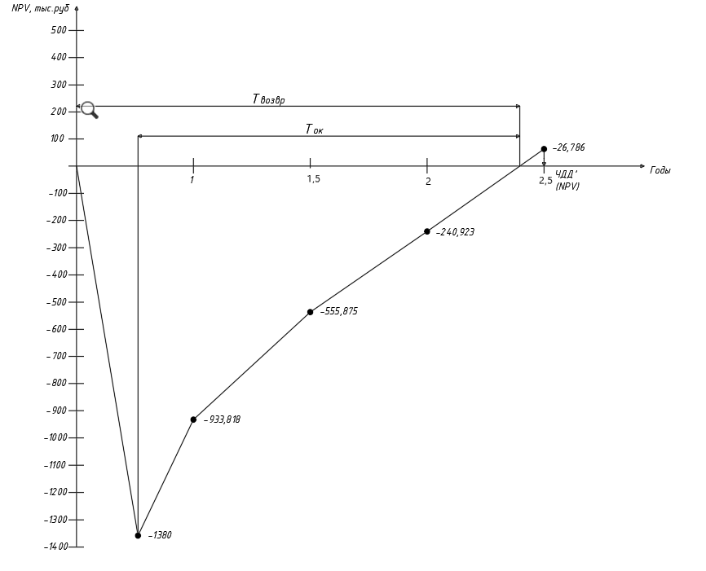
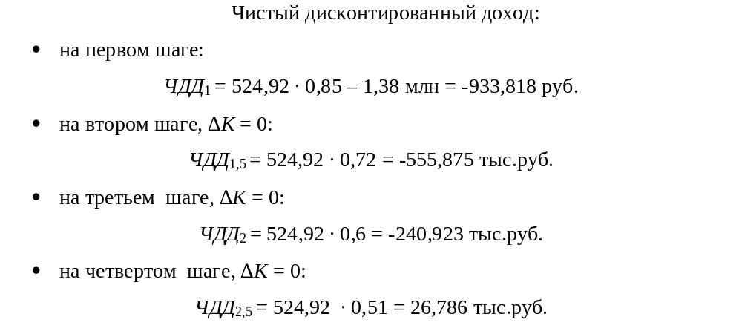
Чистый дисконтированный доход:
на первом шаге:
ЧДД₁ = 524,92 ∙ 0,85 – 1,38 млн = -933,818 руб.
на втором шаге, ∆К = 0:
ЧДД_{1,5} = 524,92 ∙ 0,72 = -555,875 тыс.руб.
на третьем шаге, ∆К = 0:
ЧДД₂ = 524,92 ∙ 0,6 = -240,923 тыс.руб.
на четвертом шаге, ∆К = 0:
ЧДД_{2,5} = 524,92 ∙ 0,51 = 26,786 тыс.руб.
АКСЕЛЕРАТОР 2.10
Экономические показатели

Slide 11
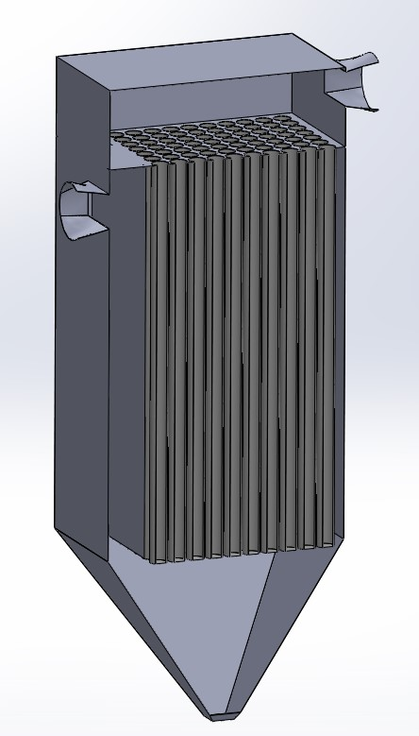
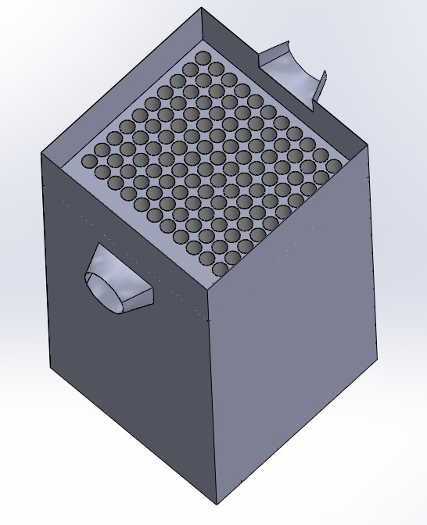
АКСЕЛЕРАТОР 2.10
Бюджет и источники его формирования
Потенциальные потребители разрабатываемой технологии и конструкции:
-Северсталь;
-Новолипецкий металлургический комбинат (НЛМК);
-Евраз;
-Металлоинвест;
-Мечел.
Сотрудничество/партнерство с компаниями:
-ООО «Альтарф» г.Казань
-ООО «ЦЕНТРОГИПРОРУДА» г.Белгород
-НЛМК «Инжиниринг»

Slide 12
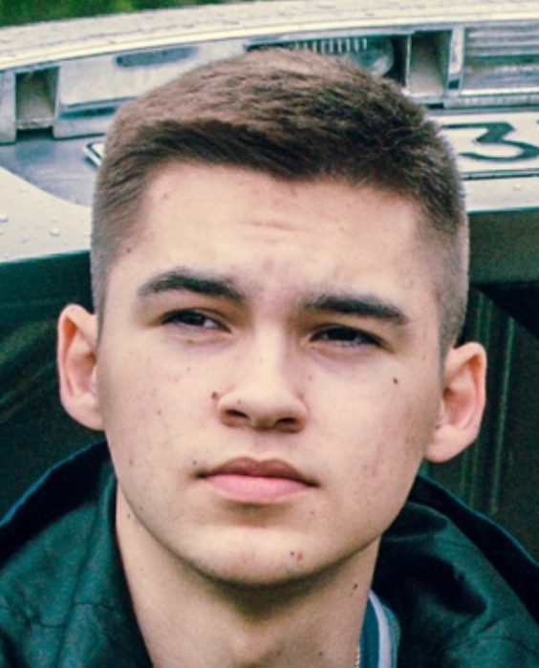
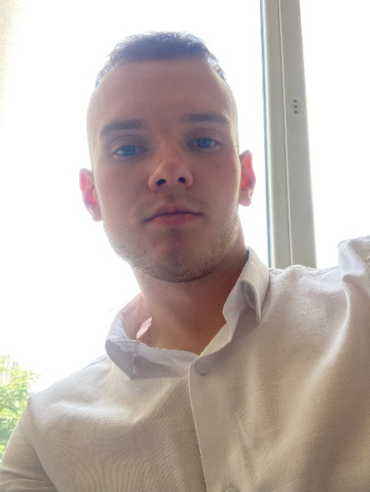
АКСЕЛЕРАТОР 2.10
Команда проекта
Берёзкин Алексей Сергеевич
Инженер-разработчик
Бельский Иван Алексеевич
Инженер-разработчик

